Slide 1
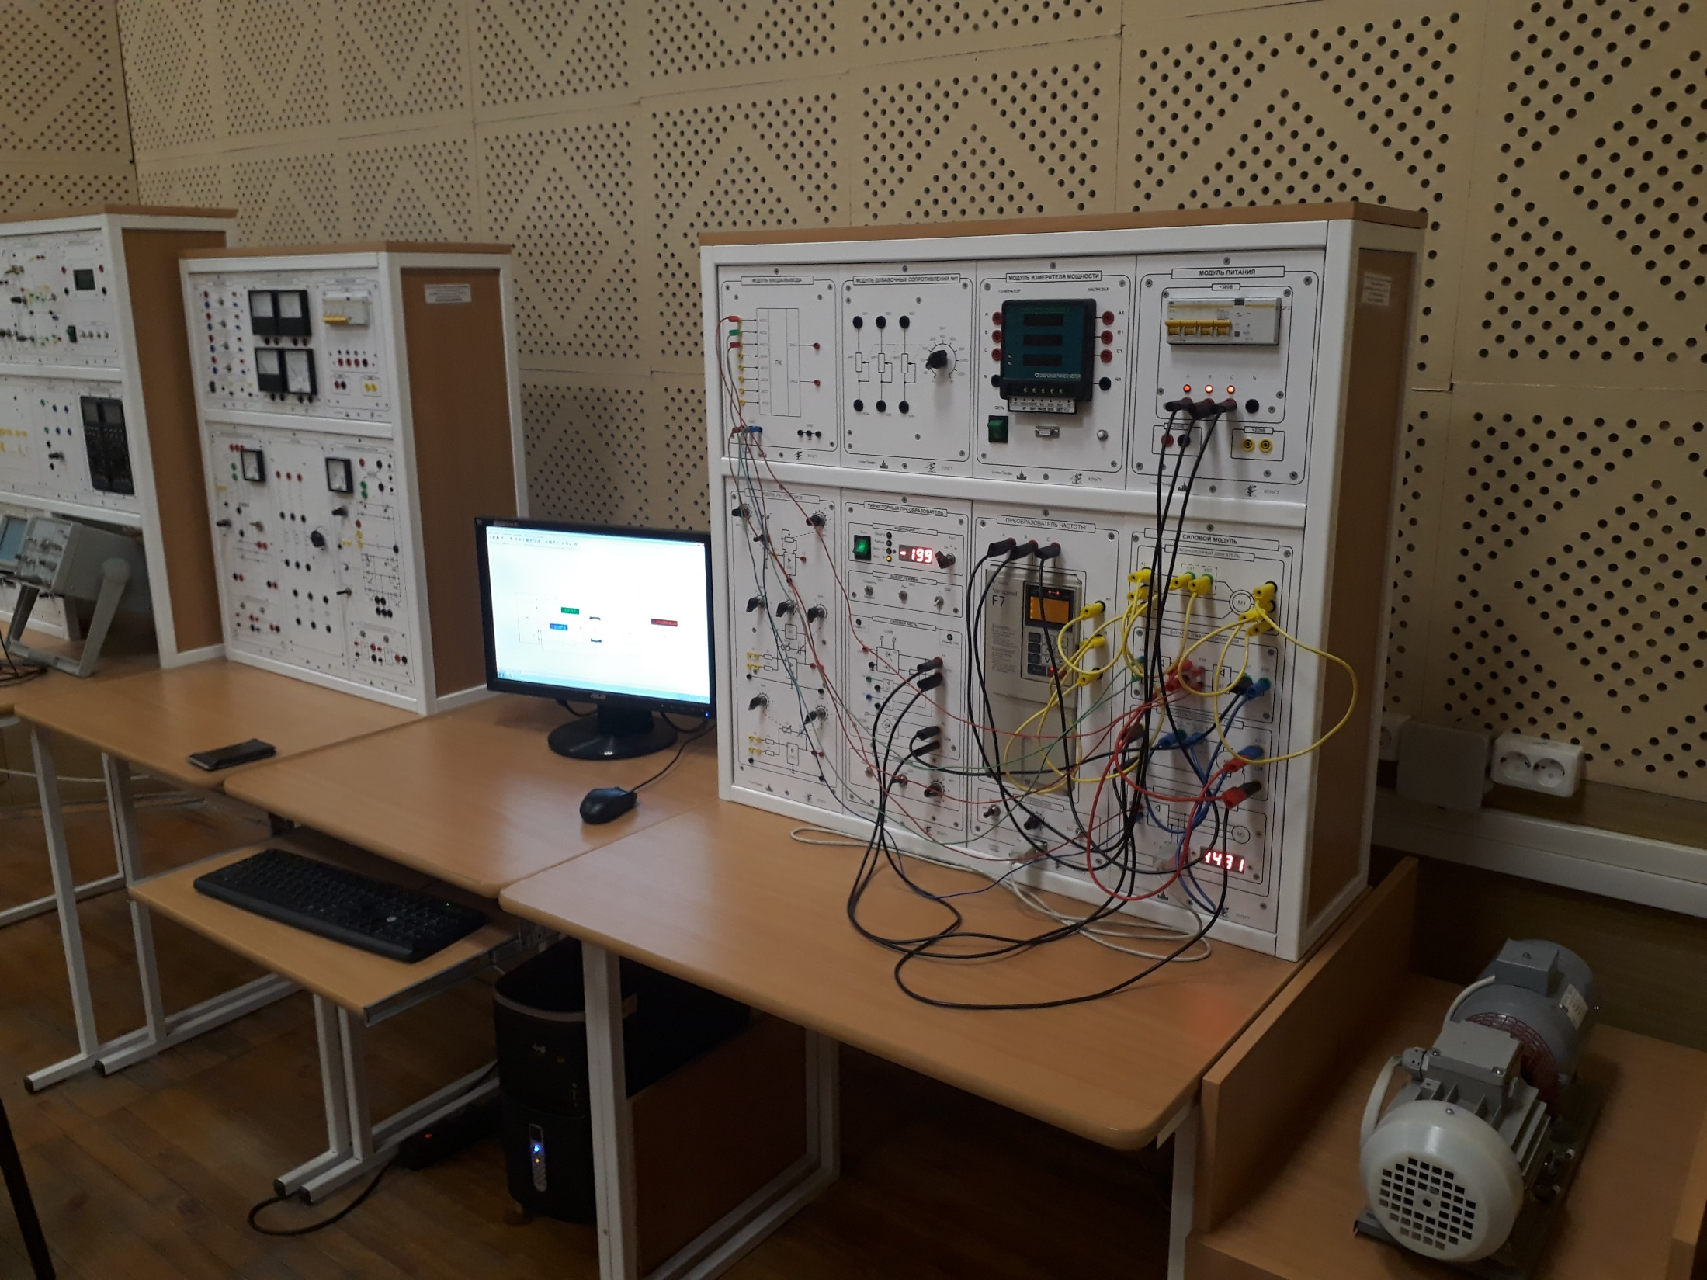
Notes:
Лаборатория «Электронная техника и преобразователи» Выполнение лабораторных работ поможет более глубоко и полно изучить свойства полупроводниковых ключей, основы преобразовательной техники, а именно: работу широтно-импульсных регуляторов, инверторов тока и напряжения, управляемых выпрямителей, а также работу системы «преобразователь частоты – асинхронный двигатель»

Slide 2
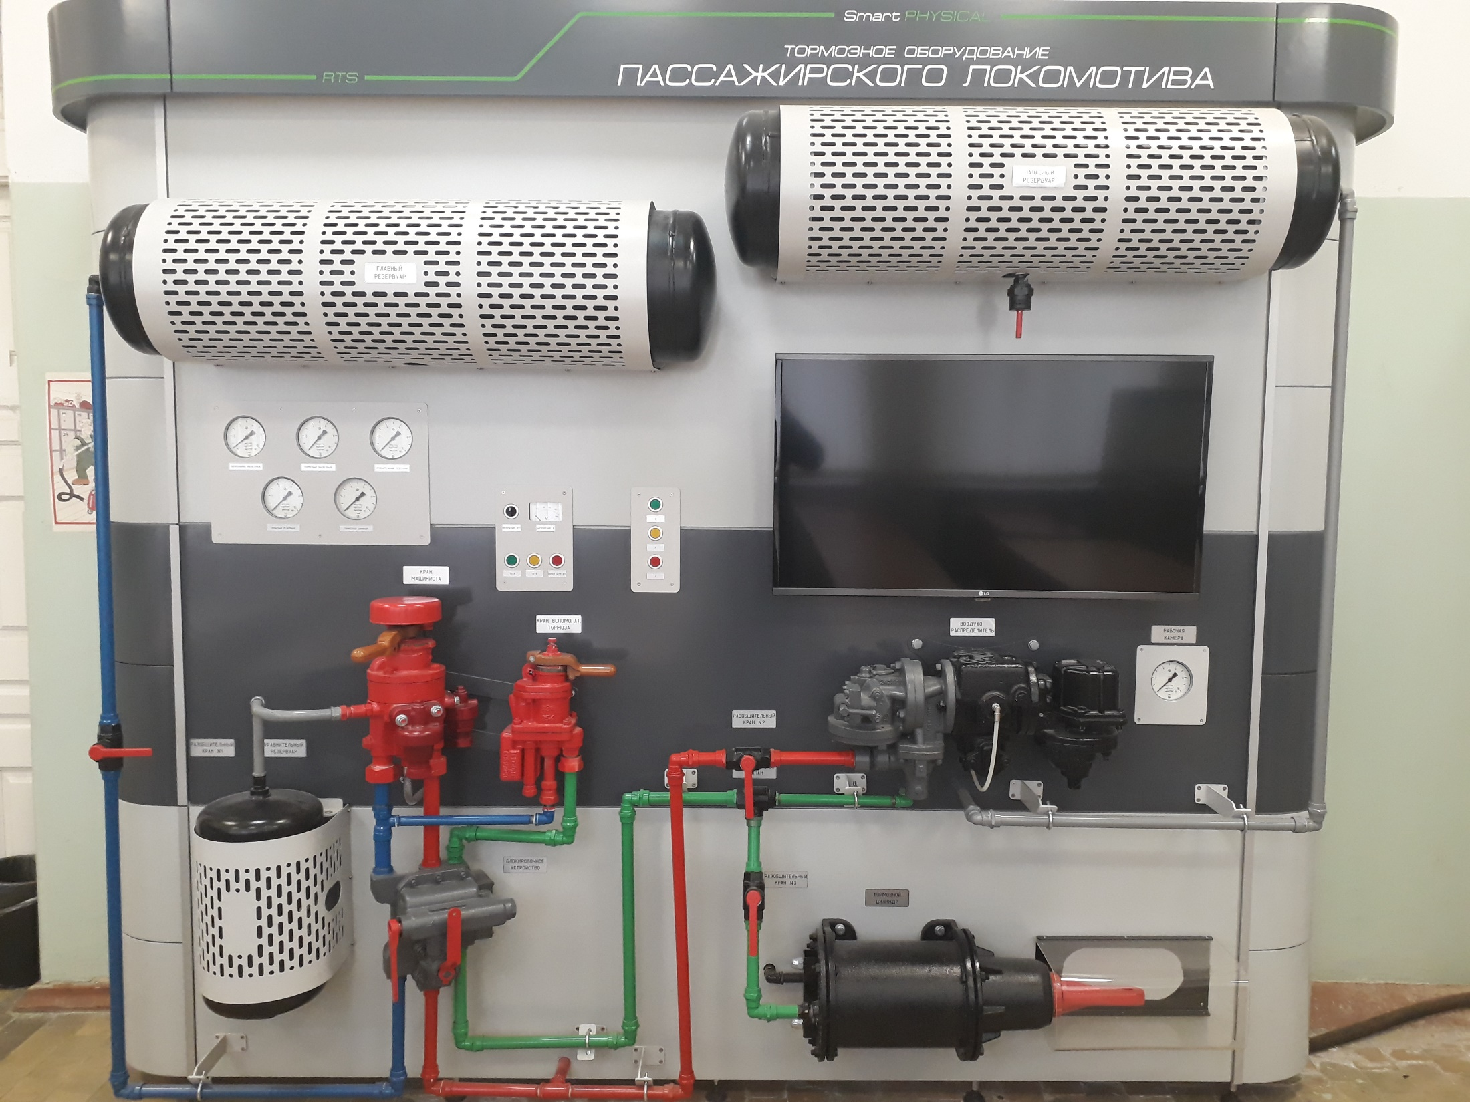
Notes:
Лаборатория «Безопасность движения и автоматические тормоза»
Лабораторная работа 1. Поездной кран машиниста 394
Лабораторная работа 2. Кран 254 вспомогательного тормоза
Лабораторная работа 3. Воздухораспределитель 292 пассажирского типа
Лабораторная работа 4. Электропневматический тормоз

Slide 3
Notes:
Лабораторная работа № 1 «Поездной кран машиниста 394»
Лабораторная работа № 2 «Кран 254 вспомогательного тормоза»
Лабораторная работа № 3 «Воздухораспределитель 483 М грузового типа»

Slide 4
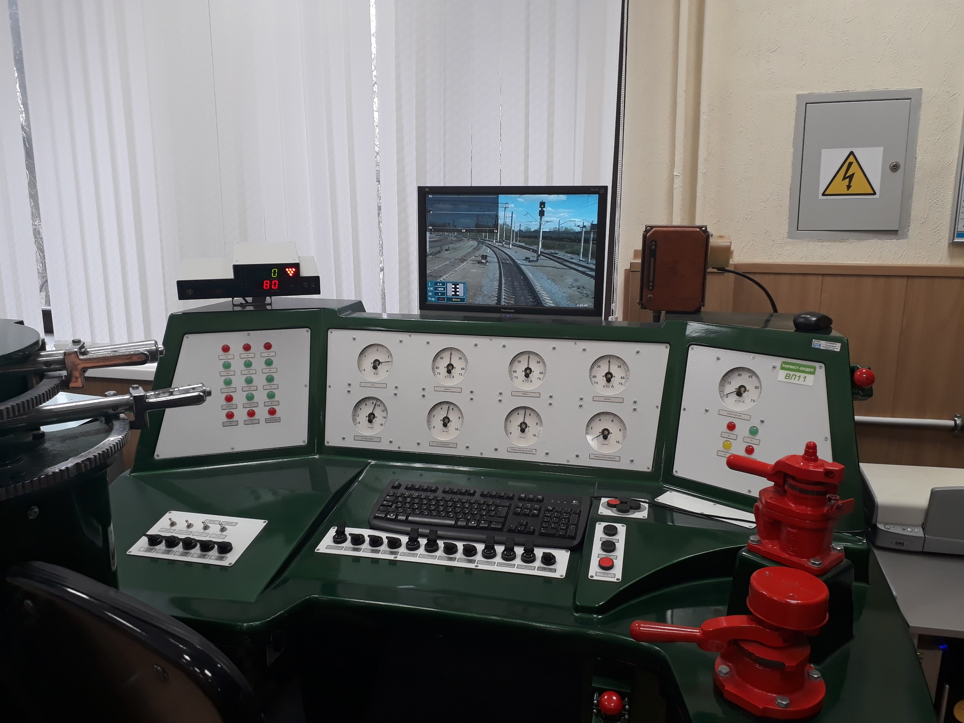
Notes:
Локомотивные тренажеры – ВЛ11

Slide 5
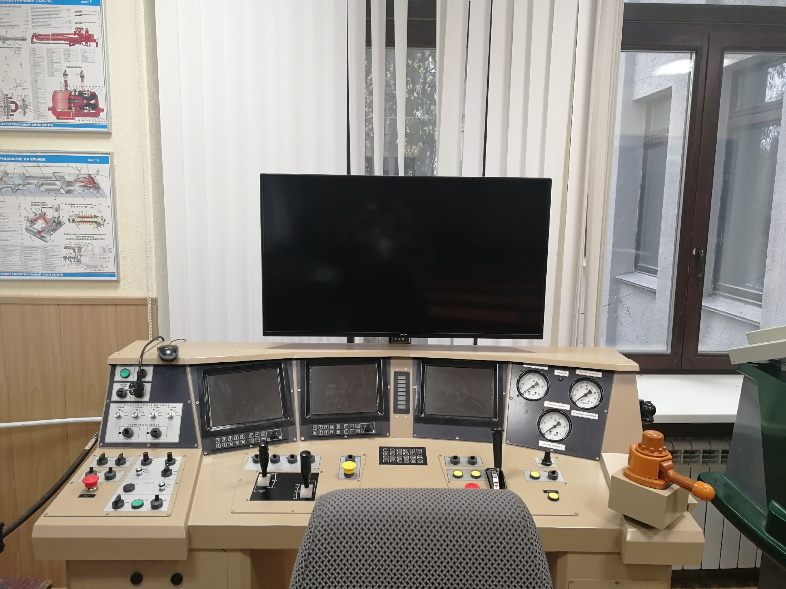
Notes:
Локомотивный тренажер грузового локомотива 2ЭС6

Slide 6
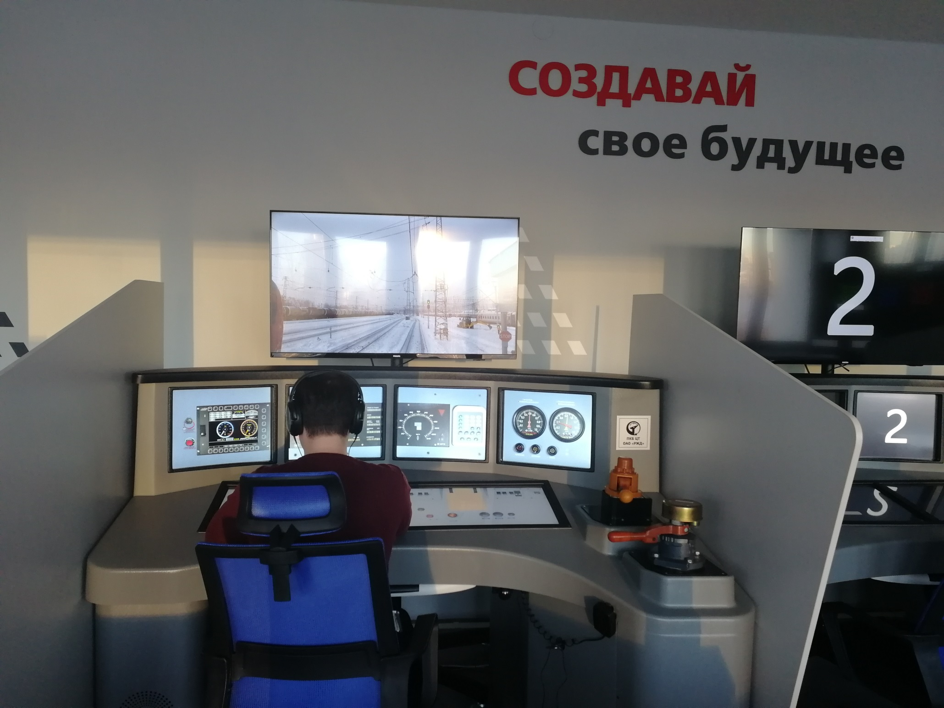
Notes:
Лаборатория «Тренажерные комплексы локомотивного хозяйства»

Slide 7
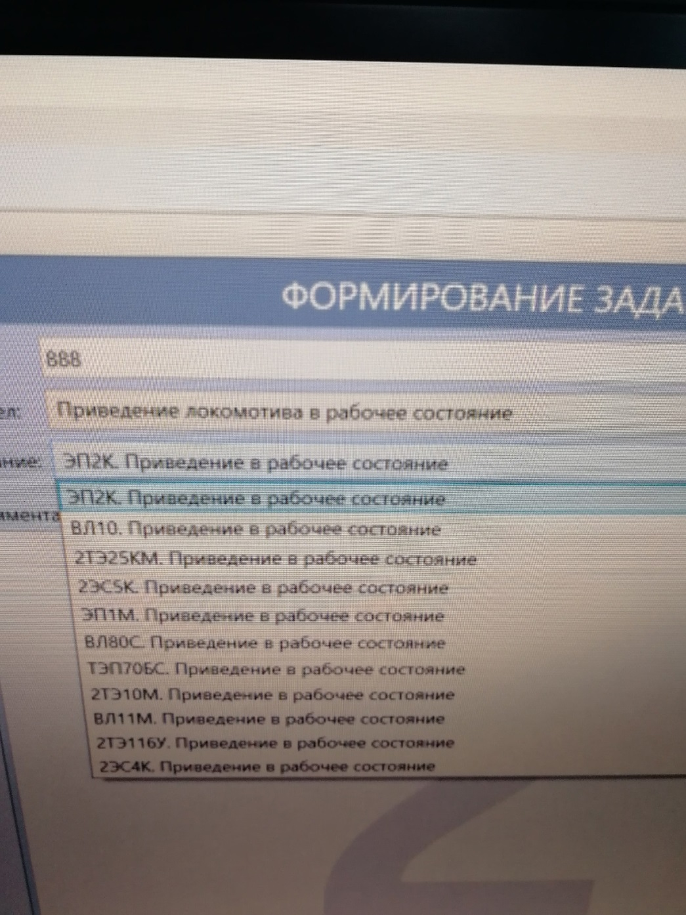
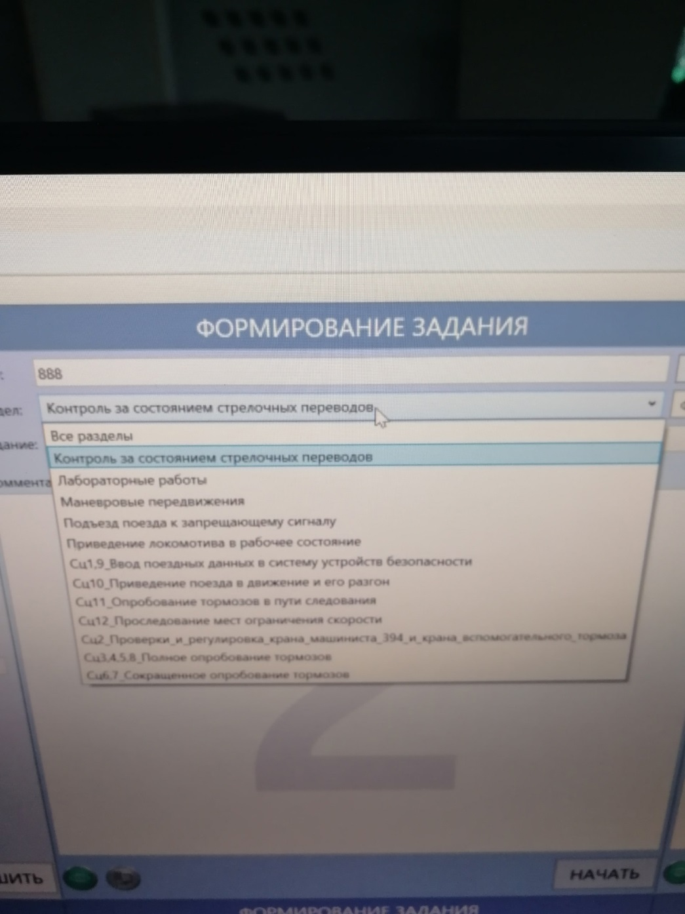

Slide 8
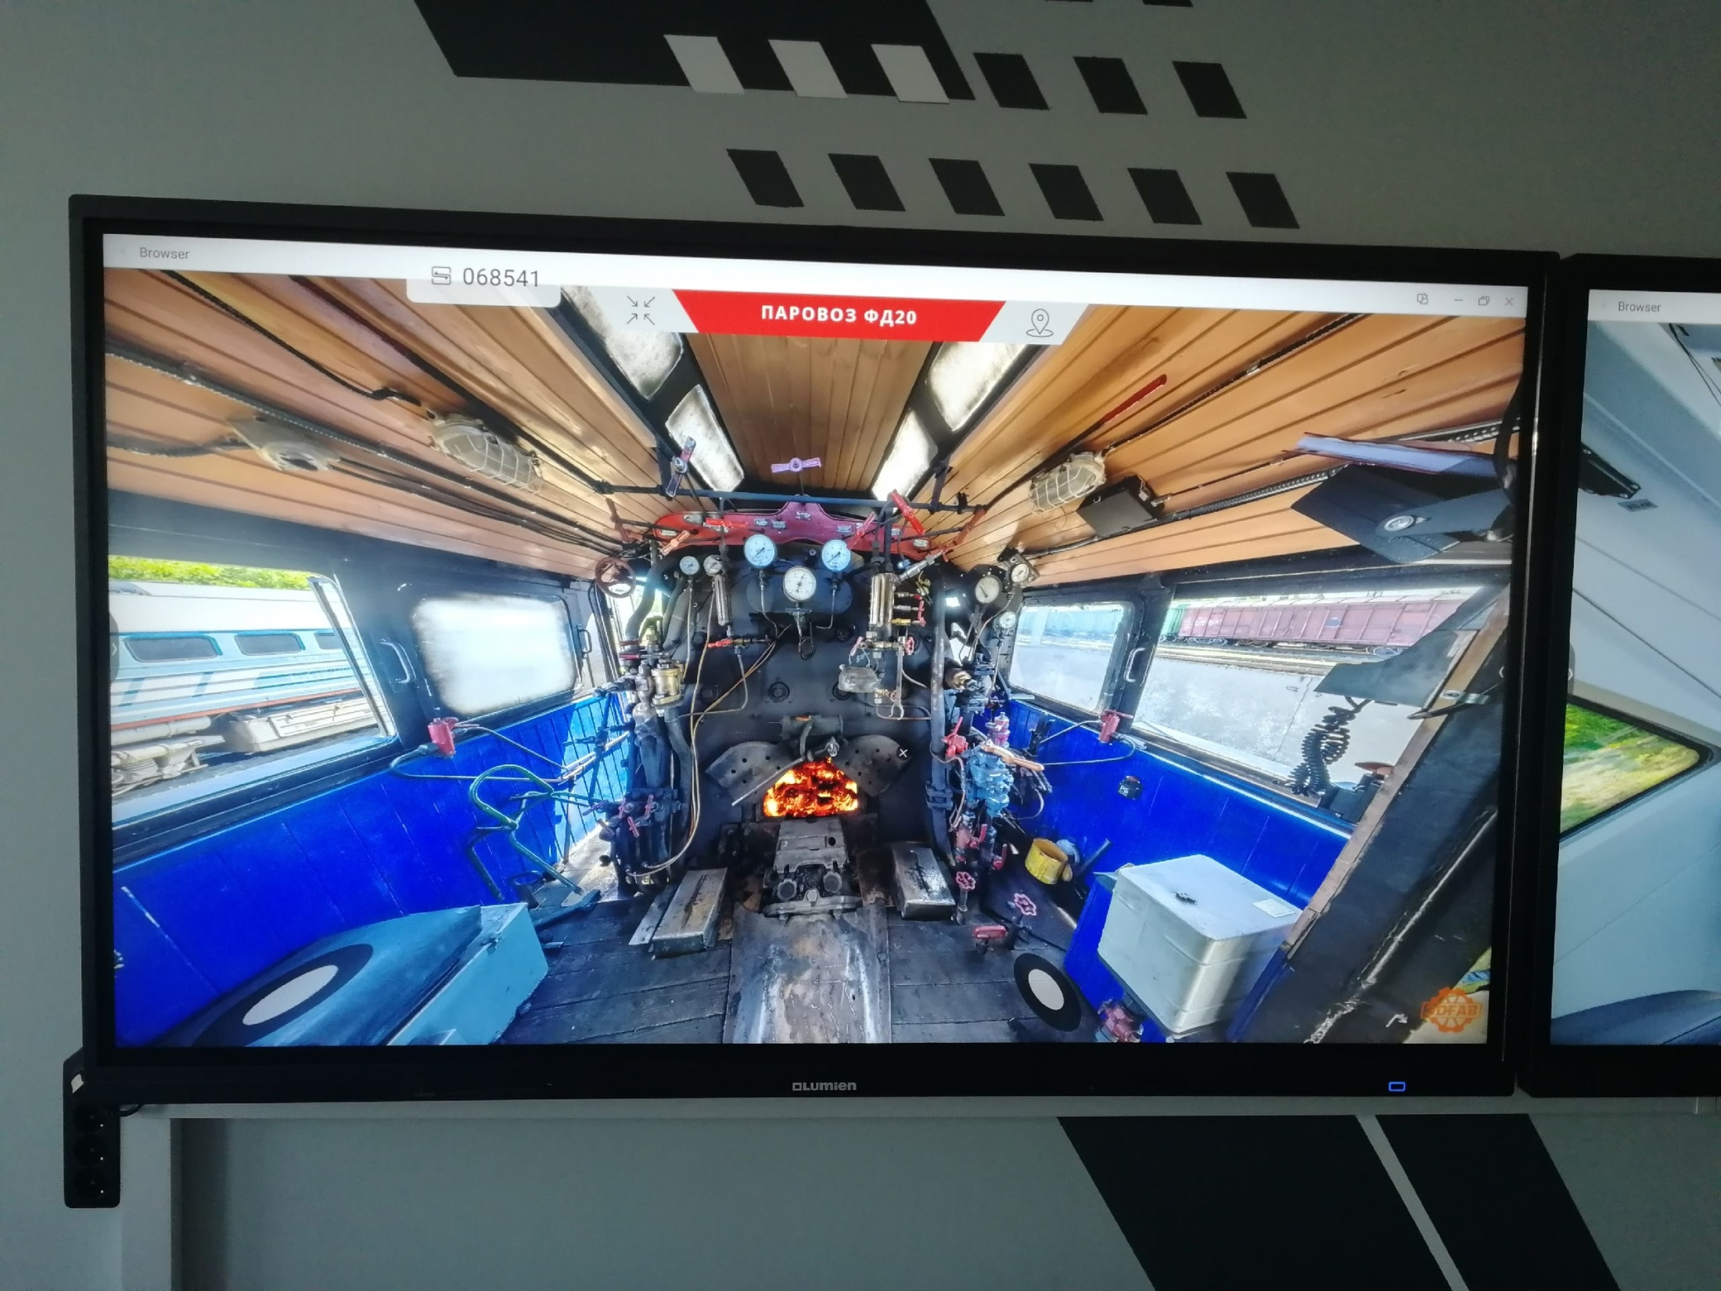

Slide 9
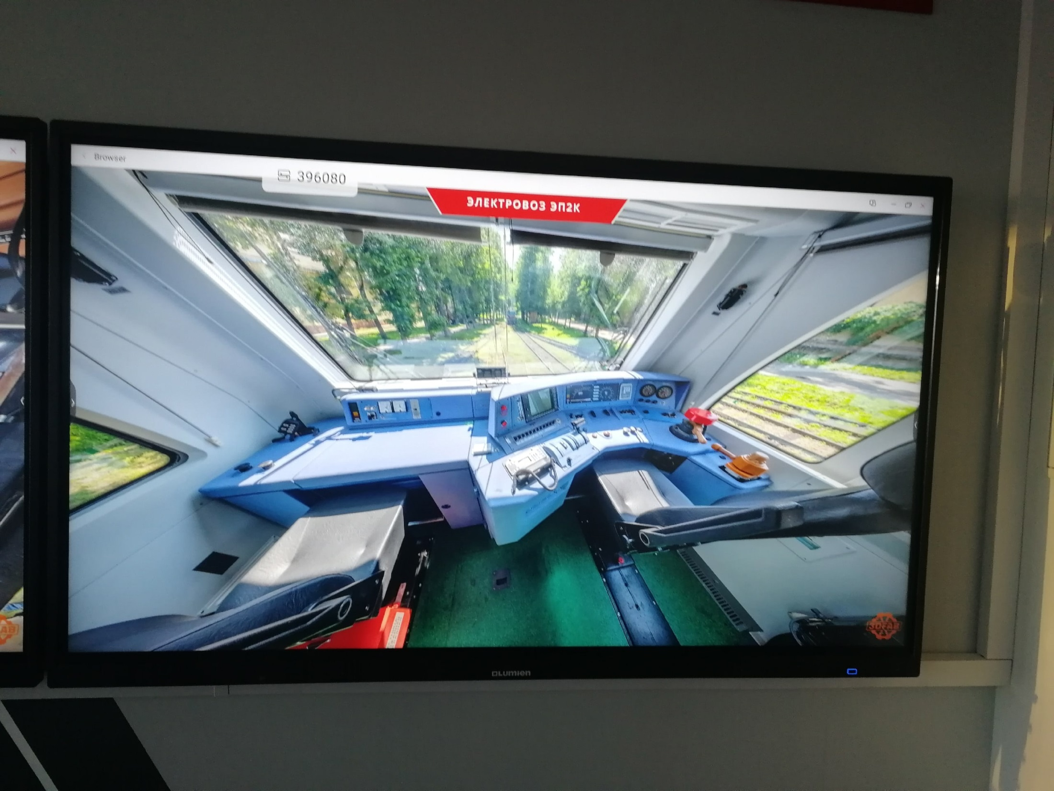

Slide 10
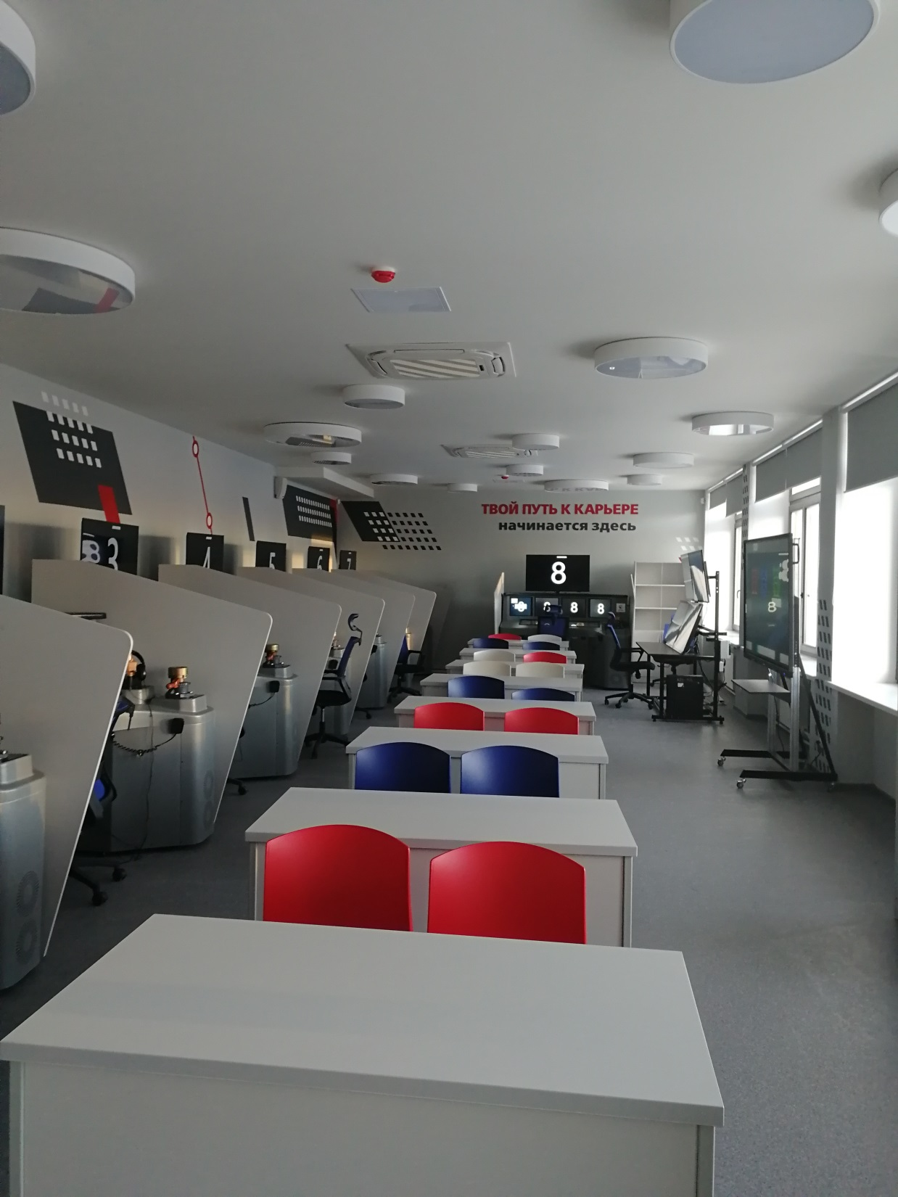

Slide 11
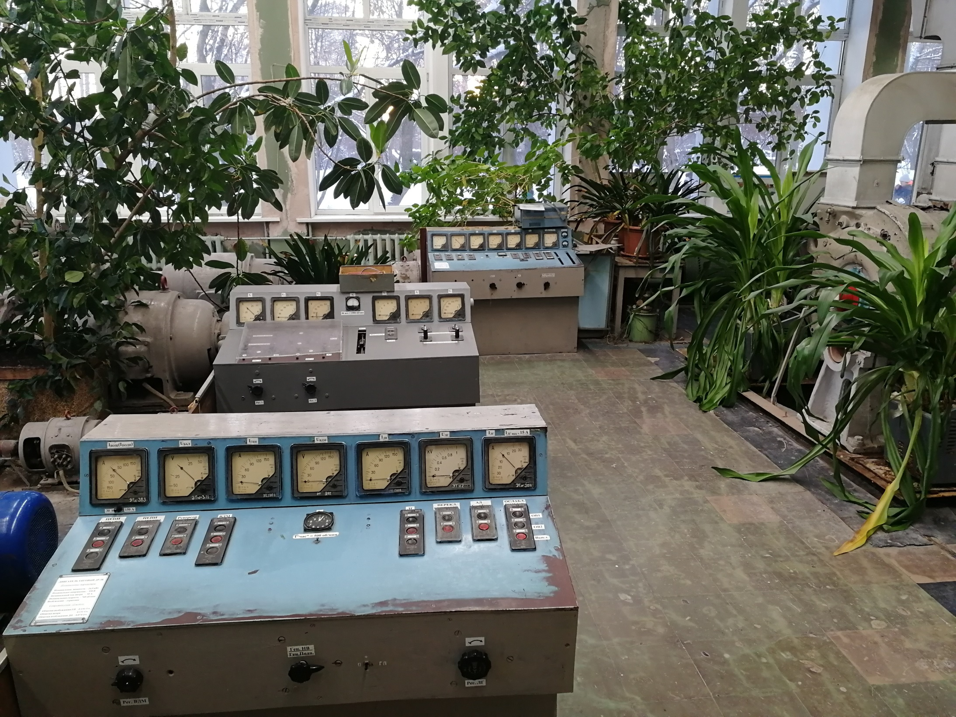
Notes:
Лаборатория «Тяговые электрические машины»

Slide 12
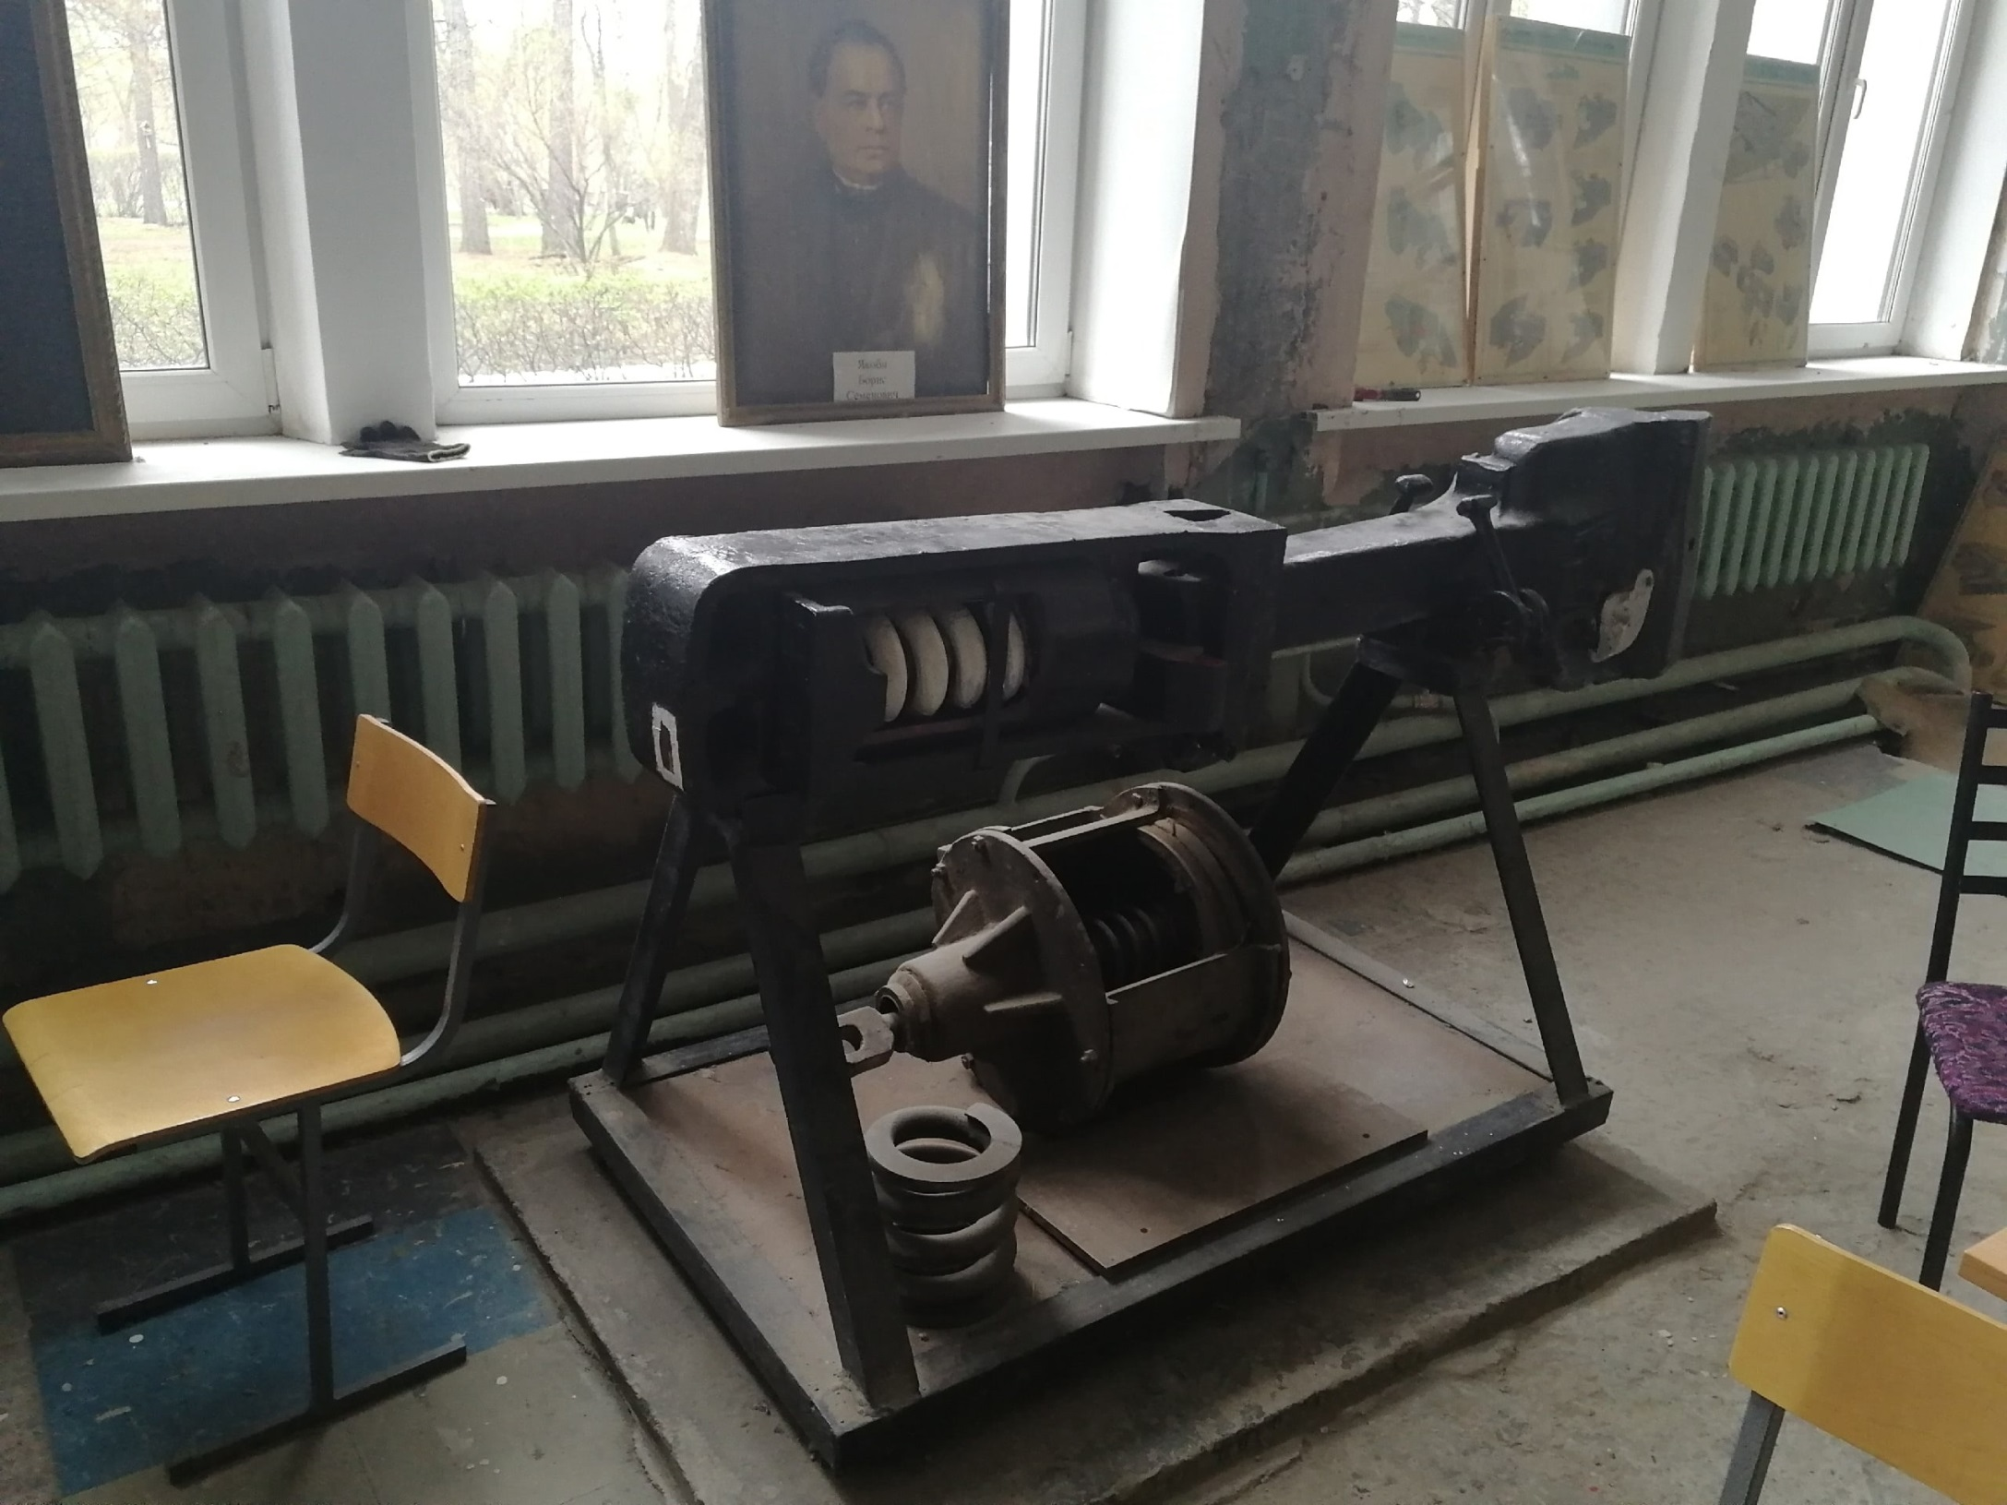
Notes:
Автосцепка типа СА-3
Лабораторная работа «Проверка автосцепного устройства в эксплуатации»

Slide 13
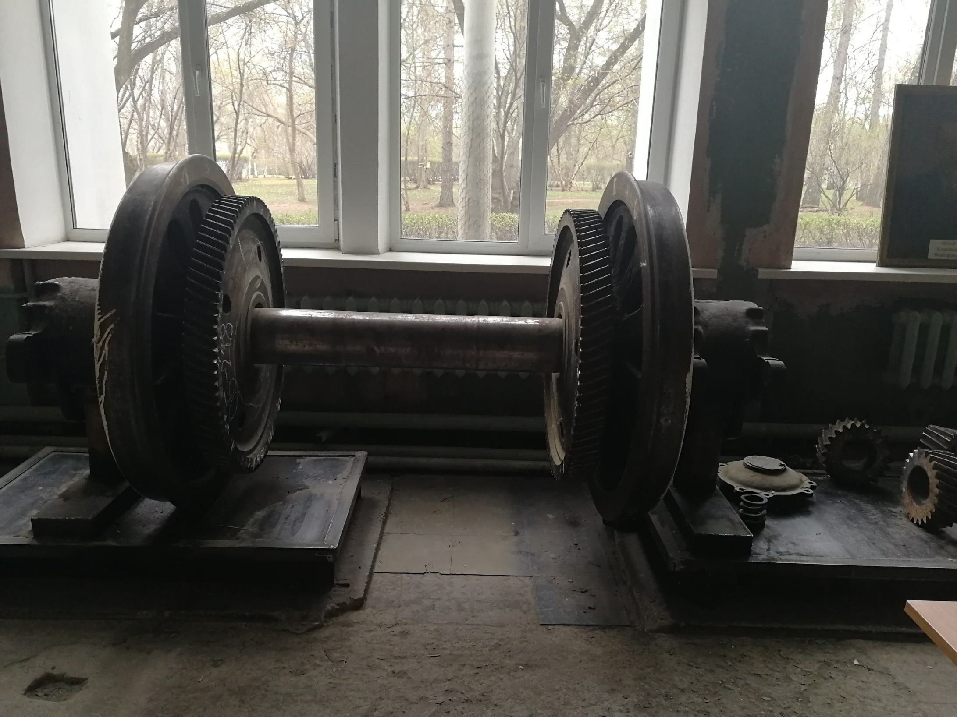
Notes:
КП локомотива ВЛ11 и набор шестерен
Лабораторная работа Контроль колесных пар в эксплуатации
Лабораторная работа Контроль технического состояния зубчатых колес и шестерен

Slide 14
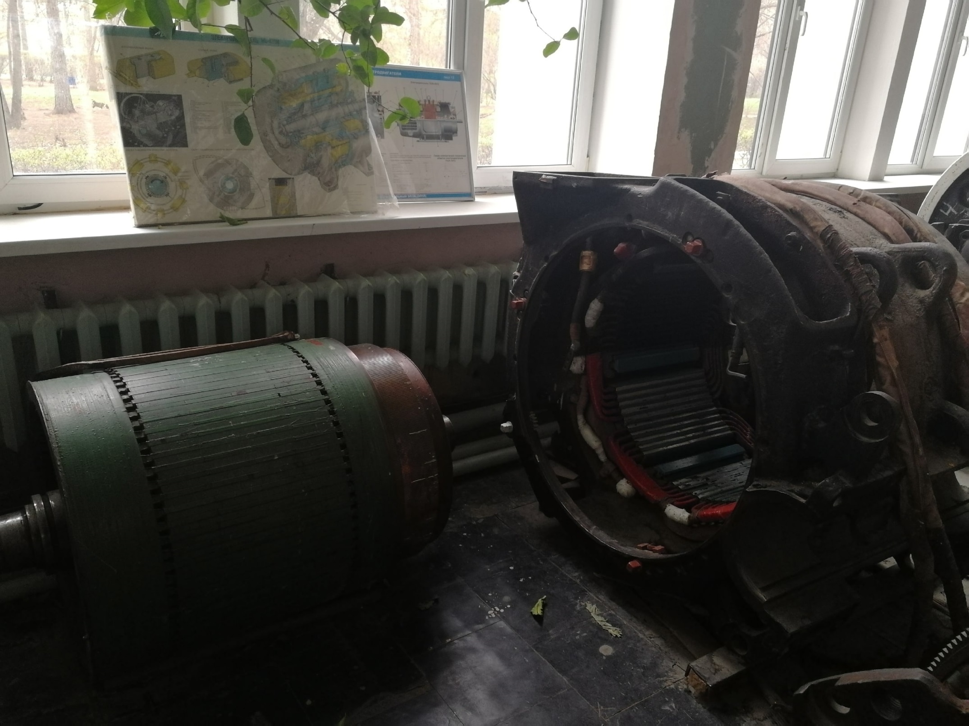
Notes:
Изучение констр. постоянного тока ТЭД

Slide 15
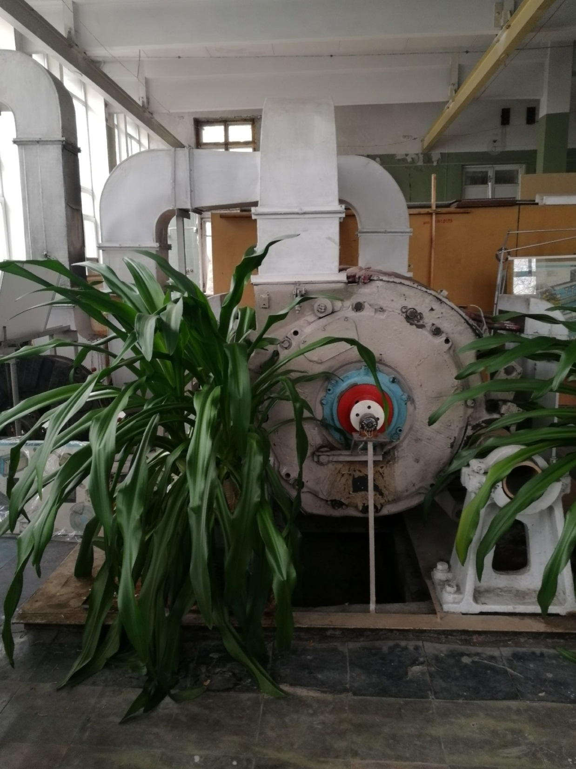
Notes:
Определение расхода охлаждающего воздуха, поступающего в тяговые двигатели
НБ-412М – тяговый электродвигатель пульсирующего тока от ВЛ62

Slide 16
Переносное микропроцессорное устройство для контроля статического напора воздуха тяговых электродвигателей «Кипарис РХ-3»

Slide 17
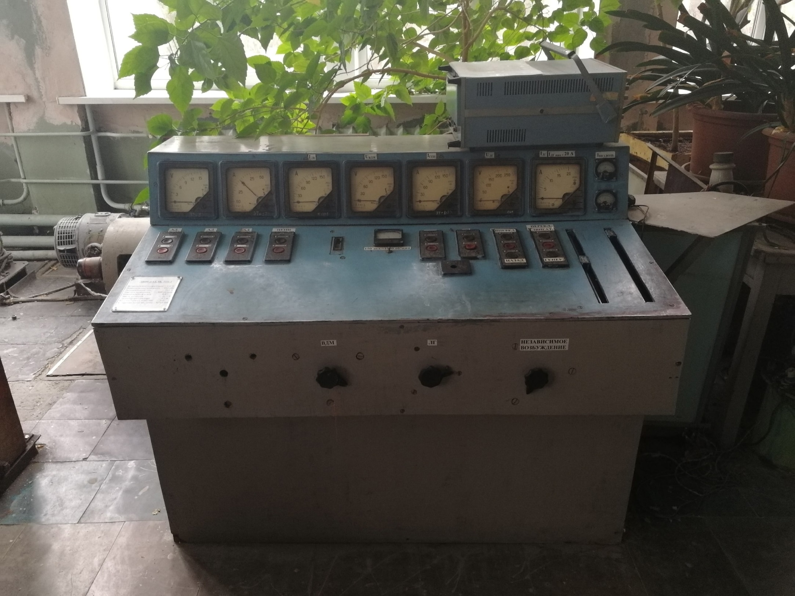
Notes:
Лаб. работа 5. Исследование потенциальных условий на коллекторе ТЭМ
Распределение напряжений по окружности коллектора

Slide 18
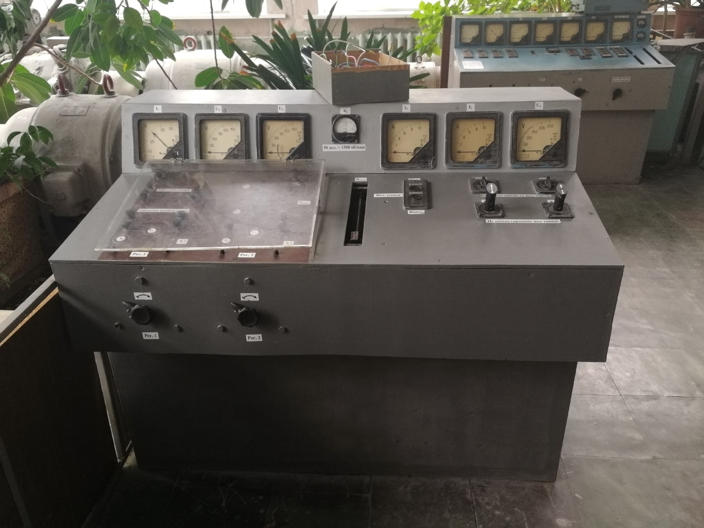
Notes:
Лабораторная работа № 1 Изучение методов и схем испытаний тяговых электрических машин
По методу непосредственного нагружения (одна машина нагружает др. генератор - двигатель)

Slide 19
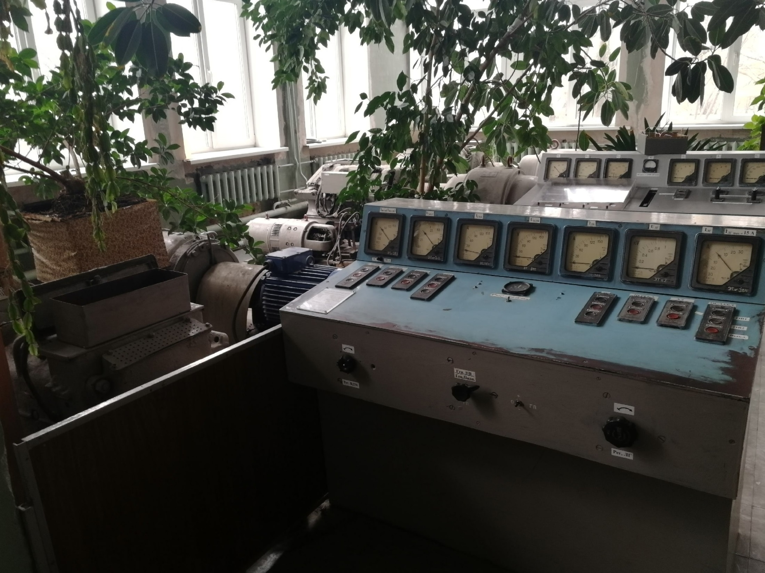
Notes:
Лабораторная работа № 4 Исследование коммутации тягового электродвигателя
Изучение искрообразования на поверхности коллектора

Slide 20
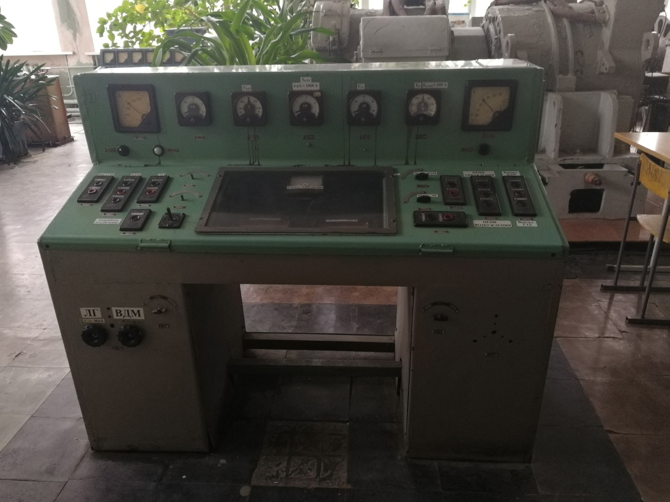
Notes:
Лабораторная работа № 2
Электромеханические и регулировочные характеристики тягового электродвигателя

